Slide 1

北京林业大学
数据库系统课程设计
社区居家养老
智慧服务平台
左邻右舍 · 数据库设计与系统实现
指导教师 张晓宇
2026 年 11 月
小组名称、成员姓名及学号：待填写
Notes:
约 10 秒。本次课程设计的题目是社区居家养老智慧服务平台。网站名称为左邻右舍，程序使用 Java 和 MySQL，下面介绍业务需求、数据库设计和关键功能的实现。校徽来自课程报告原模板。真实成员名单须在录制前补齐。

Slide 2
01
需求分析
系统管理老人档案、上门服务和补贴记录，主要业务分为以下五部分。
业务模块 | 主要操作 | 主要使用人员
档案与评估 | 建档、能力评估、制定照护计划 | 社区管理员、家属
服务订单 | 预约、派单、服务记录、家属确认 | 社区管理员、护工、家属
护工与排班 | 招聘培训、证书排班、工时复核 | 机构负责人、护工
监测与应急 | 设备绑定、体征采样、事件处置 | 社区管理员、护工
补贴与监管 | 周期补贴、抽查整改、辖区统计 | 社区、街道、民政
主要业务顺序：建档评估 → 预约派单 → 上门服务 → 家属确认 → 补贴申报
数据库系统课程设计
02
Notes:
约 20 秒。系统围绕上门服务记录展开，覆盖五条业务线。家属查询关联老人并预约服务，管理员派单，护工记录服务，家属确认后再用于补贴申报。机构负责人员资质和班次，街道和民政分别审核。来源：任务书与 CareService.java。

Slide 3
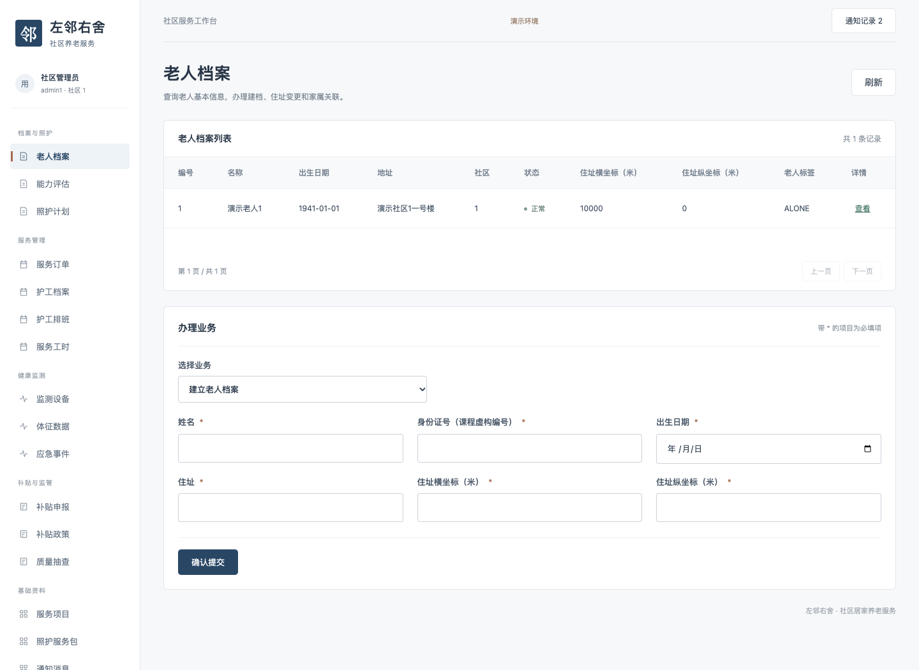
02
系统结构
Java 17 · Spring Boot · Spring JDBC · MySQL 8
浏览器页面
接口层 Api / Auth
业务事务与权限校验
持久层 Store → MySQL
社区管理员登录后的实际页面
数据库系统课程设计
03
Notes:
约 20 秒。浏览器负责录入和展示，接口层检查登录身份，业务层完成权限判断和事务，Store 统一执行 JDBC 查询与更新。右侧是实际运行的社区工作台。来源：Application、Api、Auth、CareService、WorkflowService、ReadService、Scope、Store.java；evidence/ui-workspace-completion.png。

Slide 4
03
概念结构设计
系统共设计 47 张基础表，下图展示计划和派单的主要实体关系。
老人档案
能力评估
照护计划
1 : N
1 : N
elder
assessment
care_plan
PK id
FK elder_id
FK assessment_id
1 : N
服务订单
派单记录
护工排班
1 : N
N : 1
service_order
dispatch
shift
FK elder_id
FK order_id · shift_id
FK caregiver_id
计划引用具体评估；订单保留多次派单记录。完整主外键及可选性见报告 UML 图。
数据库系统课程设计
04
Notes:
约 25 秒。一个老人可有多次评估，计划引用其中一次评估。订单与派单为一对多，从而保留改派历史；派单引用班次，班次决定护工。此页用 1:N 简写关系，零条记录的可选性及全部外键在报告图中展开。来源：01_schema.sql、foreign-keys.tsv。

Slide 5
04
逻辑结构设计
归属关系由外键确定，基础表避免重复保存可以推导的字段。
照护计划
care_plan
assessment_id
能力评估
assessment
elder_id
老人档案
elder
care_plan 不重复保存 elder_id，老人归属通过 assessment 查询。
派单记录
dispatch
shift_id
护工排班
shift
caregiver_id
护工
caregiver
dispatch 不重复保存 caregiver_id，护工归属通过 shift 查询。
数据库系统课程设计
05
Notes:
约 20 秒。这两处对应第三范式分析。计划引用评估以后，老人字段可通过评估得到；派单引用班次以后，护工字段可通过班次得到。删除重复归属字段后，用两个内部视图供业务查询。来源：docs/逻辑设计与范式分析.md。

Slide 6
05
派单事务实现
派单由 Java 事务调用 assign_order 存储过程完成。
处理过程
班次容量检查
1
锁定订单和护工记录
01
UPDATE shift
02
SET used_count = used_count + 1
2
检查资质、区域及预约冲突
03
WHERE id = p_shift
04
AND used_count < capacity;
3
改派时释放旧名额、保留历史
更新行数不是 1 时抛出异常，
整个事务回滚。
4
条件更新班次并写入新派单
改派失败时，旧派单和原有班次占用同时恢复。
数据库系统课程设计
06
Notes:
约 35 秒。先锁定订单和护工，再验证资质、区域和预约冲突。改派保留原记录。右侧是容量条件更新的节选，完整 SQL 还检查班次状态与时段。更新失败就抛异常，由外层事务回滚。并发争抢最后一个名额已在真实 MySQL 中测试。来源：02_routines.sql 的 assign_order。

Slide 7
06
业务查询设计
示例：统计每位老人的评估次数，包括没有评估记录的老人。
实现一 左连接与分组统计
实现二 相关子查询
01
SELECT e.id, COUNT(a.id) n
01
SELECT e.id,
02
FROM elder e
02
(SELECT COUNT(*)
03
LEFT JOIN assessment a
03
FROM assessment a
04
ON a.elder_id = e.id
04
WHERE a.elder_id=e.id) n
05
GROUP BY e.id;
05
FROM elder e;
COUNT(a.id) 不统计左连接产生的 NULL；子查询没有匹配记录时返回 0。
已完成 15 组双实现查询，30 段 SQL 的对应结果均逐行比较一致。
数据库系统课程设计
07
Notes:
约 25 秒。两种 SQL 都返回每位老人及评估次数。第一种必须统计 a.id，不能直接 COUNT(*)，否则没有评估的老人也会被计为一次。第二种相关子查询在无记录时返回零。项目一共提供 15 组比较，结果均一致。来源：database/queries.json 的 A2，query-comparison.json。

Slide 8
07
历史记录与补贴核算
设备绑定历史
补贴明细
绑定记录 A
明细字段 | 保存内容
order_id | 本次核算的订单
policy_id | 本次采用的政策
rate_snapshot | 核算时的单价
effective_minutes | 认定的有效工时
同一设备
老人甲 · 原绑定区间
绑定记录 B
老人乙 · 换绑后区间
体征保留原绑定记录。跨社区迁移
先解绑，设备仍归原社区管理。
核算前检查服务确认、有效工时
和重复申报；不合格时整体回滚。
数据库系统课程设计
08
Notes:
约 20 秒。左边说明设备换绑历史。体征关联采样时的绑定记录，而非设备现在的使用者。右边是补贴明细中的核算依据，单价和有效工时需要保存当时的值。这里的甲乙是说明关系的示例，不是实际服务对象。来源：device_binding、vital、claim_item 与 submit_claim。

Slide 9
08
投诉办理与整改复核
投诉办理
家属提交问题
社区受理并转办
经办单位调查回复
家属或社区结案
每一步保存经办人、时间与说明。服务评价在已完成订单中单独登记。
整改复核
监管发现问题
机构提交材料
监管复核结果
通过后公示结论
退回后追加新材料，保留上次提交与审核意见；整改完成前限制接单。
数据库系统课程设计
09
Notes:
约 25 秒。投诉由家属提出，社区受理后转给实际承接服务的机构；尚未派单的问题由社区自行处理。机构回复后，家属或社区确认结案。整改由机构提交材料，监管可以通过或退回。两种流程都保留每次办理记录。来源：WorkflowService、complaint_log、rectification_submission；浏览器已走通两条流程。

Slide 10
09
辖区授权与补贴周期
按账号授权多个社区
按政策确定申报周期
周期 | 输入示例
月度 | 2026-11
季度 | 2026-Q4
年度 | 2026
民政监管账号
社区 1
社区 2
社区 3
社区 4
同一老人、同一项目的周期不能重叠。
补件重报保留原订单、工时和审核。
account_scope 决定查询范围；
升级通知按本社区责任发送。
数据库系统课程设计
10
Notes:
约 25 秒。监管范围由账号与社区的关联表确定，不能只用账号所属社区过滤。统计提供覆盖率和及时响应率，并说明分母。补贴规则可以按月、季或年结算，跨周期也检查重复；驳回后在原申请补充材料。来源：Scope、ReadService、submit_claim；月季年和越权测试已通过。
本项目明确区分辖区查询权限与通知责任。一级事件通知家属、责任护工及本社区管理员；二级及以上增加本社区监管人员，不向所有辖区读者广播。该规则为项目设计选择，非教师逐字规定。

Slide 11
10
系统测试
使用独立 MySQL 测试库执行 125 项集成测试，全部通过。
测试场景 | 核对内容 | 结果
并发创建计划 | 同一老人的重叠计划只能成功一份 | 通过
并发派单 | 最后一个班次名额不能被重复占用 | 通过
历史保护 | 终态派单、应急升级日志禁止改写 | 通过
复评与迁移 | 旧计划暂停；迁移前先解绑设备 | 通过
补贴核算 | 月季年周期、重报与金额追溯 | 通过
浏览器验证 109 个角色查询入口、26 次业务提交。
全量备份与 binlog 在独立库恢复，47 张表逐行内容一致。
数据库系统课程设计
11
Notes:
约 25 秒。测试关注正常操作、异常输入、权限和并发。表中列出五个重点场景。另做过一轮受控备份恢复，47 张表逐行内容一致，并确认实际 binlog 增量记录恢复。恢复演练不等同于生产环境容灾保证。来源：DatabaseIntegrationTest、Surefire XML、recovery.json。
本轮新增 16 项回归测试，检查复评暂停与最新评估、迁移先解绑、通知责任及数据库直接改写历史的拒绝行为。125 项全部通过，原有 109 项用例也保留。依据：HistoryRulesIntegrationTest、evidence/test-summary.json。

Slide 12
11
运行说明与待完成事项
运行步骤
需要补充的内容
01
安装 Java 17 和 MySQL 8
真实成员名单与实际分工
个人报告中的贡献说明
02
执行初始化脚本，建立数据库
全员发言视频
Windows 电脑上的运行验证
03
启动 JAR，在浏览器访问系统
演示使用虚构业务数据，设备采样、定位围栏和拨付均按课程场景模拟。
数据库系统课程设计
12
Notes:
约 20 秒。提供数据库脚本、JAR 与 Windows 初始化和启动脚本，运行不依赖 Docker。已在本机验证程序，Windows 目标电脑仍需实测。真实成员、实际贡献和发言视频需要小组补齐，蓝色内容用于标记这些待完成项。

